Slide 1


LỚP
11
GIẢI TÍCH
Chương 4: GIỚI HẠN
BÀI
LUYỆN TẬP HÀM SỐ LIÊN TỤC
Tài liệu được chia sẻ bởi Website VnTeach.Com
https://www.vnteach.com
Một sản phẩm của cộng đồng facebook Thư Viện VnTeach.Com
https://www.facebook.com/groups/vnteach/
https://www.facebook.com/groups/thuvienvnteach/

Slide 2

LỚP
11
GIẢI TÍCH
Chương 4: GIỚI HẠN
Bài 3
LUYỆN TẬP HÀM SỐ LIÊN TỤC
I
DẠNG 1: XÉT TÍNH LIÊN TỤC CỦA HÀM SỐ TẠI MỘT ĐIỂM
1
Phương pháp giải
2
Bài tập vận dụng
II
DẠNG 2: XÉT TÍNH LIÊN TỤC CỦA HÀM SỐ TRÊN TẬP XÁC ĐỊNH
1
Phương pháp giải
2
Bài tập vận dụng
III
BÀI TẬP TRẮC NGHIỆM

Slide 3
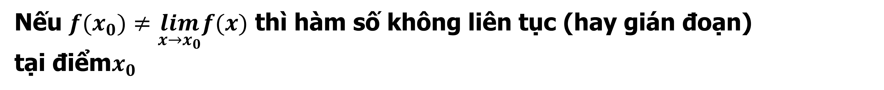


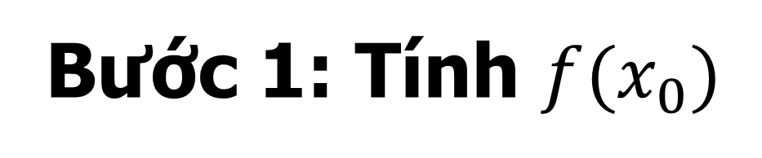
I
DẠNG 1: Xét tính liên tục của hàm số tại một điểm
PHƯƠNG PHÁP
Xét tính liên tục của hàm số $y=f(x)$ tại một điểm $x_{0}$
Bước 1: Tính $f(x_{0})$
Bước 2: Tính $\lim_{x→x_{0}}f(x)$
Bước 3: So sánh $f(x_{0})$ và $\lim_{x→x_{0}}f(x)$
Nếu $f(x_{0})=\lim_{x→x_{0}}f(x)$ thì hàm số liên tục tại điểm$x_{0}$
Nếu $f(x_{0})≠\lim_{x→x_{0}}f(x)$ thì hàm số không liên tục (hay gián đoạn)
tại điểm$x_{0}$
Notes:
Note: hiệu ứng xuất hiện…

Slide 4
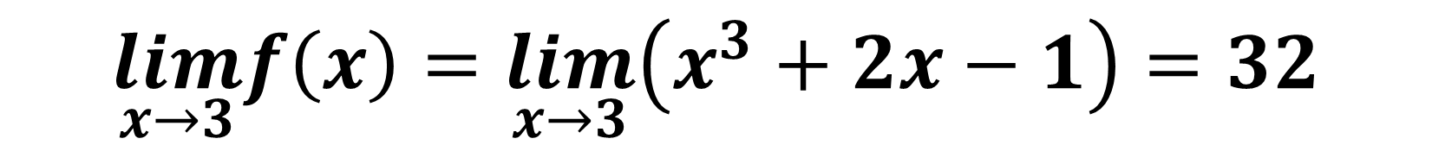
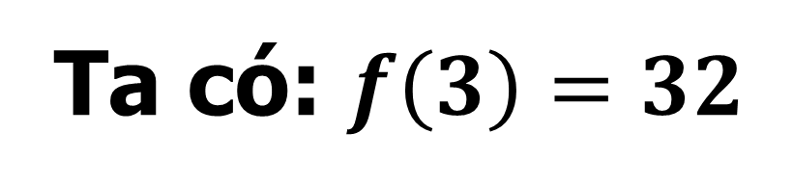
Bài tập 1 – sgk/140
Xét tính liên tục của hàm số $f\left(x\right)=x^{3}+2x−1$ tại điểm $x_{0}=3$
Bài giải
Ta có: $f\left(3\right)=32$
$$\lim_{x→3}f\left(x\right)=\lim_{x→3}\left(x^{3}+2x−1\right)=32$$
Vì $\lim_{x→3}f\left(x\right)=f(3)$ nên hàm số liên tục tại $x_{0}=3$
Notes:
Note: hiệu ứng xuất hiện…

Slide 5
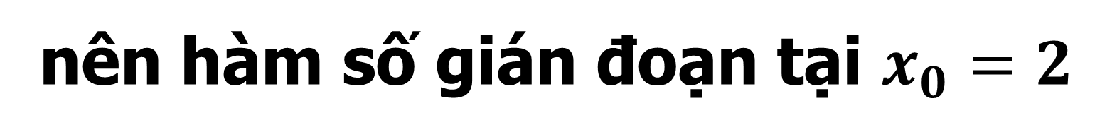

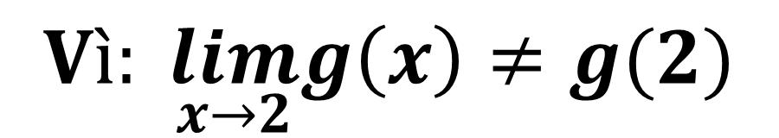
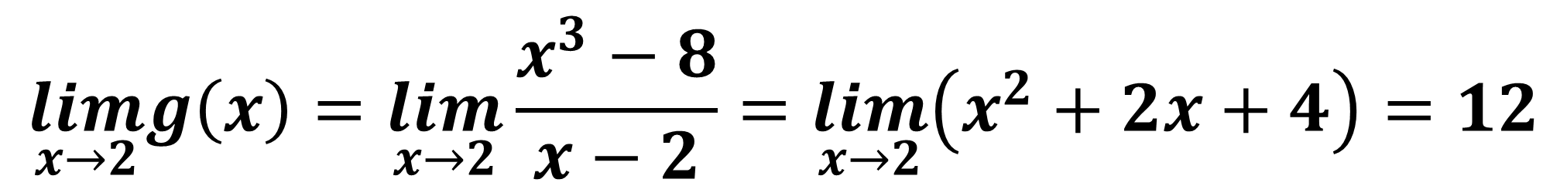
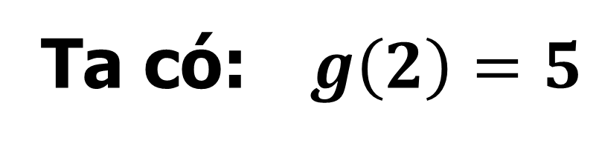

Bài tập 2 – sgk/140
Trong biểu thức xác định $g\left(x\right)$ở trên, cần thay số $5$ bởi số mấy thì hàm số liên tục tại $x_{0}=2$?
$$g\left(x\right)=\left\{\begin{aligned}&\frac{x^{3}−8}{x−2},nếu x≠2 \\ &5 ,nếu x=2\end{aligned}\right.$$
Cho hàm số
Xét tính liên tục của hàm số tại điểm $x_{0}=2$
Bài giải
Ta có: $g\left(2\right)=5$
$$\lim_{x→2}g\left(x\right)=\lim_{x→2}\frac{x^{3}−8}{x−2}=\lim_{x→2}\left(x^{2}+2x+4\right)=12$$
$$Vì: \lim_{x→2}g\left(x\right)≠g(2)$$
nên hàm số gián đoạn tại $x_{0}=2$
Chú ý: Trong biểu thức xác định $g\left(x\right)$ ở trên, cần thay số $5$ bởi số $12$ thì hàm số liên tục tại $x_{0}=2$

Slide 6

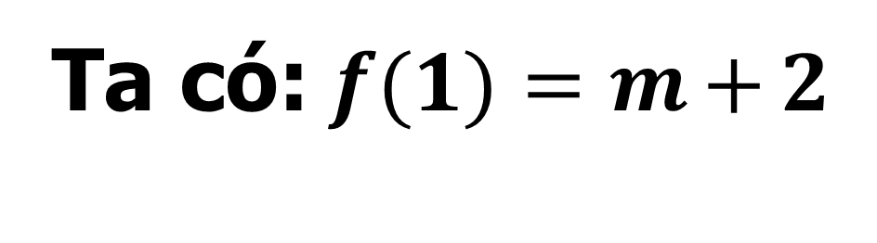
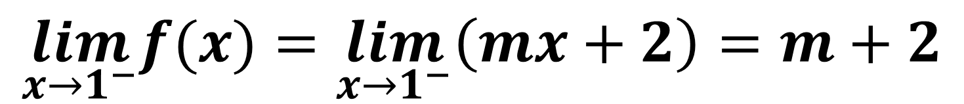

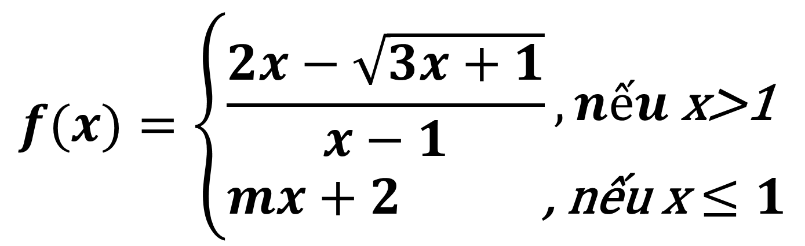
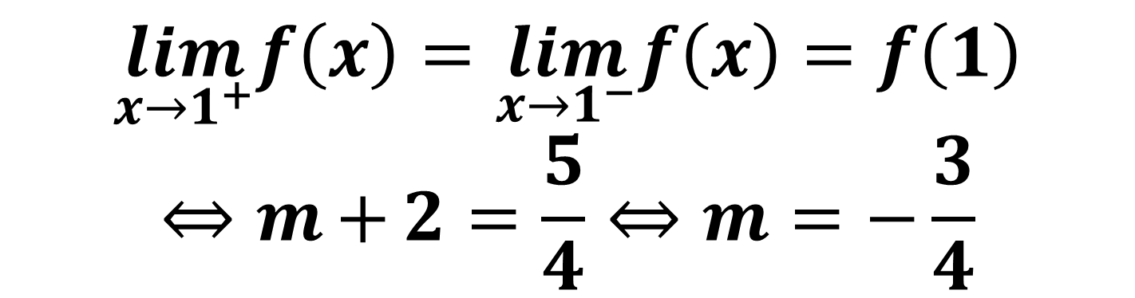
Bài tập 3
$$f(x)=\left\{\begin{aligned}&\frac{2x−\sqrt{3x+1}}{x−1}, nếu \text{x}\text{>1} \\ &mx+2 \text{,} \text{n}\text{ế}\text{u} \text{x}≤1\end{aligned}\right.$$
Cho hàm số
Tìm tất cả các giá trị thực của tham số $m$ để hàm số liên tục tại điểm $x_{0}=1$
Bài giải
Ta có:$f(1)=m{+}2$
Để hàm số liên tục tại $x_{0}=1$ thì
$$\lim_{x→1^{−}}f(x)=\lim_{x→1^{−}}\left(mx+2\right)=m+2$$
$$\lim_{x→1^{+}}f\left(x\right)=\lim_{x→1^{−}}f\left(x\right)=f\left(1\right)$$
$$⇔m{+}2=\frac{5}{4}⇔m=−\frac{3}{4}$$
$$\lim_{x→1^{+}}f\left(x\right)=\lim_{x→1^{+}}\frac{2x−\sqrt{3x+1}}{x−1}$$
$$=\lim_{x→1^{+}}\frac{\left(x−1\right)\left(4x+1\right)}{\left(x−1\right)\left(2x+\sqrt{3x+1}\right)}=\frac{5}{4}$$
Notes:
Note: hiệu ứng xuất hiện…

Slide 7
I
DẠNG 2: Xét tính liên tục của hàm số trên tập xác định
ĐỊNH LÍ 1
a. Hàm số đa thức liên tục trên toàn bộ tập số thực
b. Hàm số phân thức hữu tỉ (thương của hai đa thức) và các hàm số lượng giác liên tục trên từng khoảng của tập xác định của chúng
Notes:
Note: hiệu ứng xuất hiện…

Slide 8
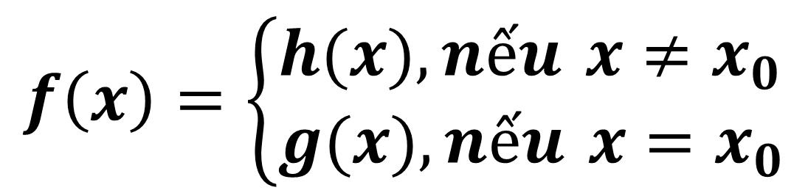
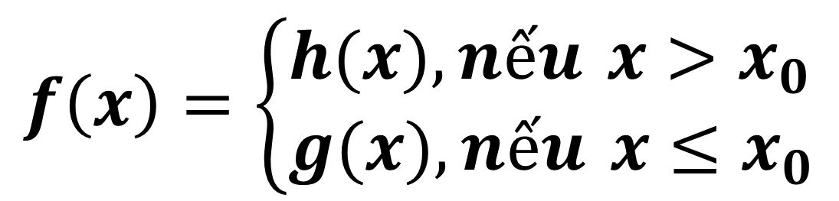
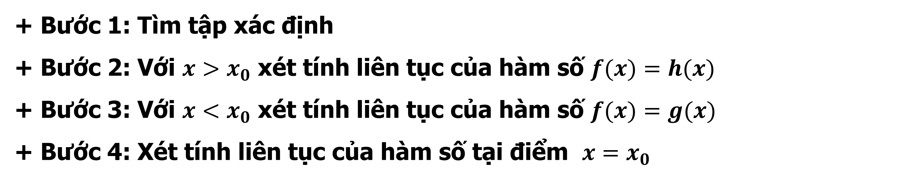
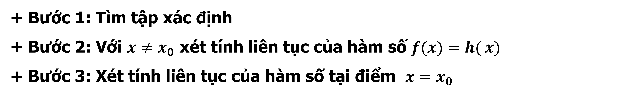
II
DẠNG 2: Xét tính liên tục của hàm số trên tập xác định
PHƯƠNG PHÁP
$$f\left(x\right)=\left\{\begin{aligned}&h(x),nếu​ x≠x_{0} \\ &g(x),nếu x=x_{0}\end{aligned}\right.$$
* DẠNG 1:
Cho hàm số
+ Bước 1: Tìm tập xác định
+ Bước 2: Với $x≠x_{0}$ xét tính liên tục của hàm số $f(x{)}=h{(}x{)}$
+ Bước 3: Xét tính liên tục của hàm số tại điểm $x=x_{0}$
$$f\left(x\right)=\left\{\begin{aligned}&h(x),nếu​ x>x_{0} \\ &g(x),nếu x≤x_{0}\end{aligned}\right.$$
* DẠNG 2:
Cho hàm số
+ Bước 1: Tìm tập xác định
+ Bước 2: Với $x>x_{0}$ xét tính liên tục của hàm số $f(x)=h(x)$
+ Bước 3: Với $x<x_{0}$ xét tính liên tục của hàm số $f(x)=g(x)$
+ Bước 4: Xét tính liên tục của hàm số tại điểm $x=x_{0}$
Notes:
Note: hiệu ứng xuất hiện…

Slide 9
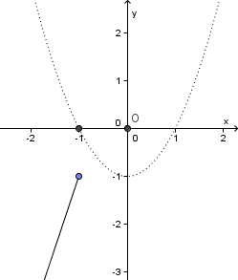

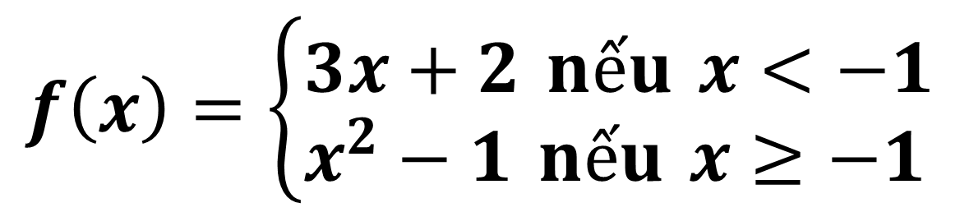
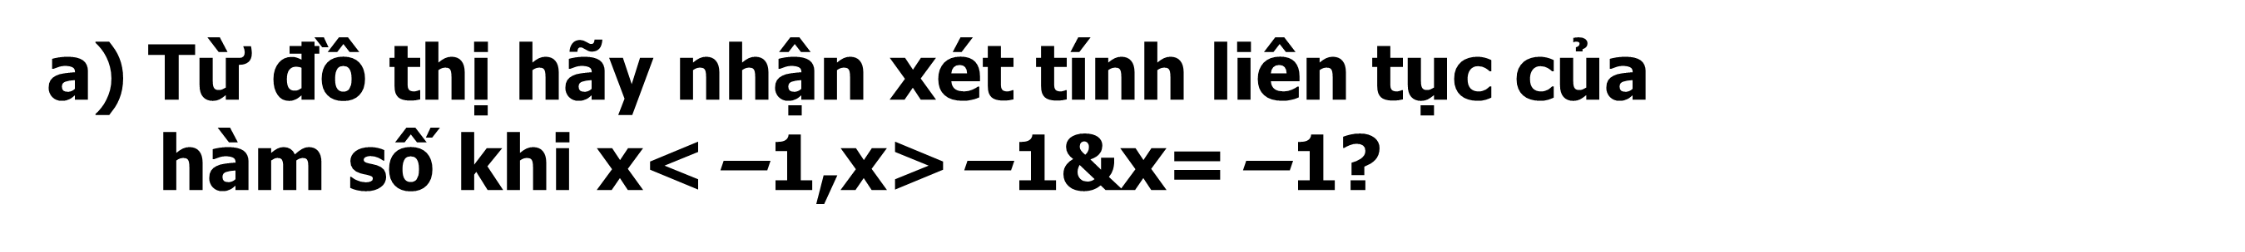
Bài tập 2 – sgk/140
$$f\left(x\right)=\left\{\begin{aligned}&3x+2 nếu x<−1 \\ &x^{2}−1 nếu x≥−1\end{aligned}\right.$$
Cho hàm số
có đồ thị như hình bên:
Từ đồ thị hãy nhận xét tính liên tục của
hàm số khi $\text{x}\text{<}\text{−}\text{1,}\text{x}\text{>}\text{−}\text{1\&}\text{x}\text{=}\text{−}\text{1?}$
b) Xét tính liên tục của hàm số trên tập xác định
Bài giải
Từ đồ thị ta thấy hàm số liên tục khi $\text{x}\text{<}\text{−}\text{1,} \text{x}\text{>}\text{−}\text{1}\text{, }$
$\text{t}\text{ạ}\text{i} \text{x}\text{=}\text{−}\text{1}$ hàm số gián đoạn
b) Khi $x<−1$, ta có $f\left(x\right)=3x+2$ liên tục.
Khi $x>−1$, ta có $f\left(x\right)=x^{2}−1$ liên tục.

Slide 10
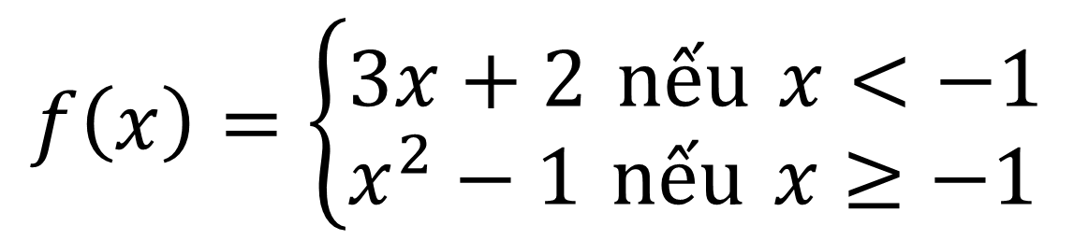
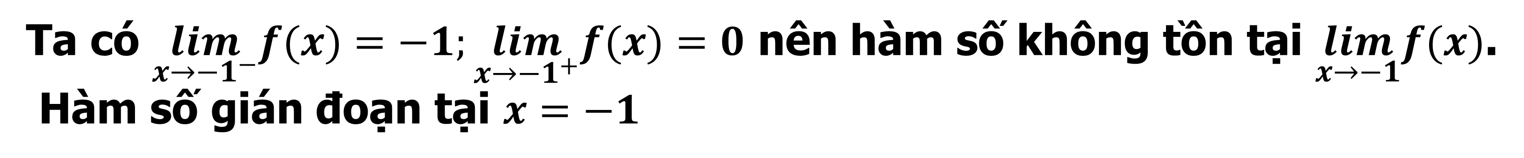
Bài tập 2 – sgk/140
$$f\left(x\right)=\left\{\begin{aligned}&3x+2 nếu x<−1 \\ &x^{2}−1 nếu x≥−1\end{aligned}\right.$$
Cho hàm số
có đồ thị như hình bên:
a) Từ đồ thị hãy nhận xét tính liên tục của hàm số khi $\text{x}\text{<}\text{−}\text{1,}\text{x}\text{>}\text{−}\text{1\&}\text{x}\text{=}\text{−}\text{1?}$
b) Xét tính liên tục của hàm số trên tập xác định
Bài giải
Khi $x=−1$, $Ta có f\left(−1\right)=0$
Ta có $\lim_{x→−1^{−}}f(x)=−1;\lim_{x→−1^{+}}f(x)=0$ nên hàm số không tồn tại $\lim_{x→−1}f(x)$.
Hàm số gián đoạn tại $x=−1$
Vậy hàm số liên tục trên $\left(−∞;−1\right),\left(−1;+∞\right)$ và gián đoạn tại $x=−1$

Slide 11
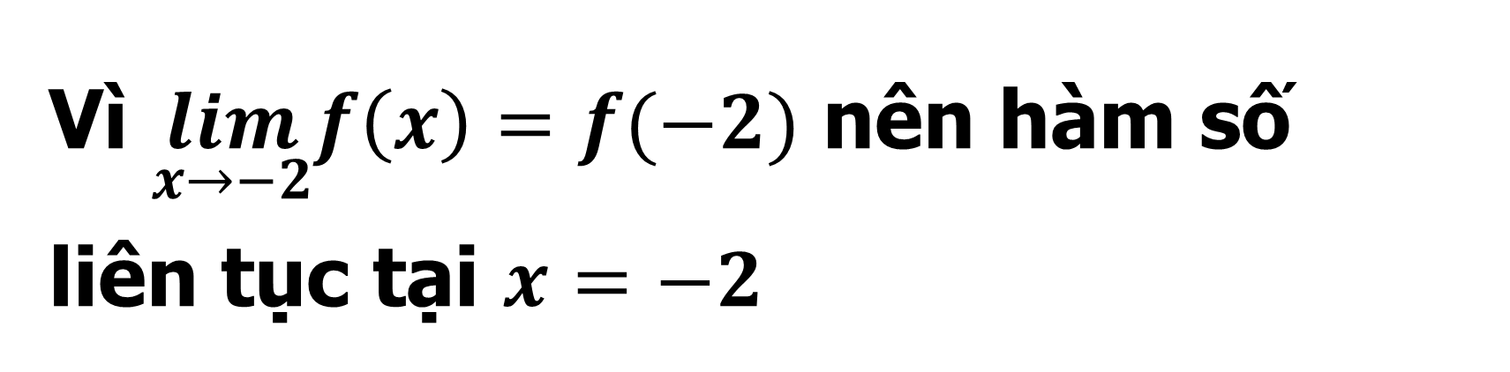
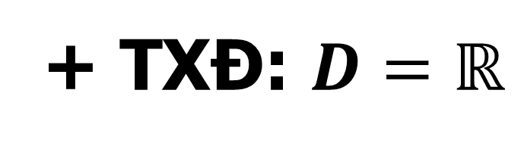

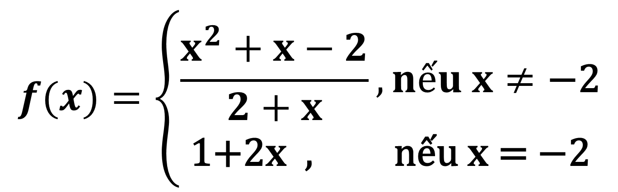
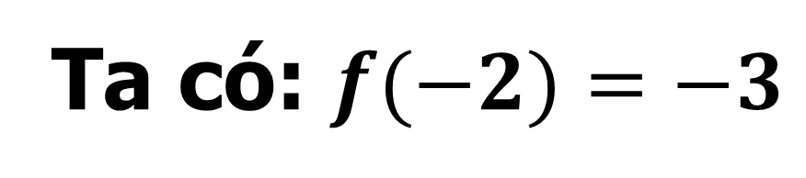
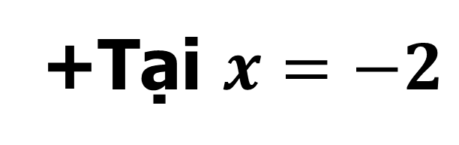

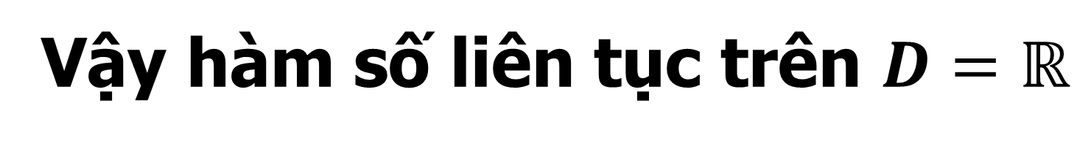
BÀI TẬP
Xét tính liên tục của hàm số sau trên tập xác định của nó
$$f(x)=\left\{\begin{aligned}&\frac{x^{2}+x−2}{2+x},nếu x≠\text{−2} \\ &\text{ 1+2}x\text{ , } \text{n}\text{ế}\text{u} x \text{=} \text{−2}\end{aligned}\right.$$
$$\lim_{x→−2}f\left(x\right)=\lim_{x→−2}\frac{x^{2}+x−2}{2+x}$$
$$=\lim_{x→−2}\left(x−1\right)=−3$$
Bài giải
+ TXĐ: $D=ℝ$
$\text{+ }x≠−2\text{:} f(x)=\frac{x^{2}+x−2}{x+2}$
hàm số liên tục trên hai khoảng $\left(−∞;−2\right)\&\left(−2;+∞\right)$
Vì $\lim_{x→−2}f\left(x\right)=f(−2)$ nên hàm số
liên tục tại $x=−2$
+Tại $x=−2$
Ta có: $f(−2)=−3$
Vậy hàm số liên tục trên $D=ℝ$

Slide 12





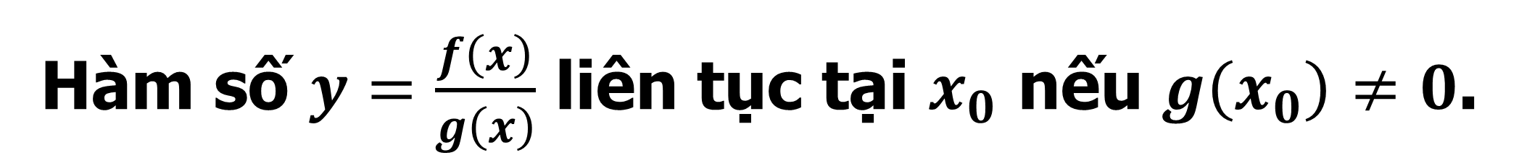

III
Câu hỏi trắc nghiệm:
CÂU 1
15
54
9
6
Giả sử $y=f\left(x\right)$ và $y=g\left(x\right)$ là hai hàm số liên tục tại điểm $x_{0}$. Chọn mệnh đề sai.
A
Hàm số $y=f\left(x\right)+g\left(x\right)$ liên tục tại $x_{0}$.
B
Hàm số $y=f\left(x\right).g\left(x\right)$ liên tục tại $x_{0}$.
C
D
Hàm số $y=\frac{f\left(x\right)}{g\left(x\right)}$ liên tục tại $x_{0}$.
Hàm số $y=f\left(x\right)−g\left(x\right)$ liên tục tại $x_{0}$.
D
Bài giải
Hàm số $y=\frac{f\left(x\right)}{g\left(x\right)}$ liên tục tại $x_{0}$ nếu $g\left(x_{0}\right)≠0$.

Slide 13




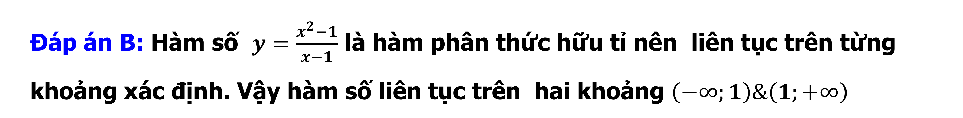

III
Câu hỏi trắc nghiệm:
CÂU 2
15
54
9
6
Hàm số nào sau đây không liên tục trên $ℝ$ :
$$y=\frac{x^{2}−1}{x−1}$$
$$y=\frac{x+1}{x^{2}+2020}$$
A
$y=\sin{x}$.
B
C
B
D
$y=x^{5}+3x^{4}+2$ l
Bài giải
Đáp án A: Hàm số lượng giác liên tục trên $ℝ$
Đáp án B: Hàm số $y=\frac{x^{2}−1}{x−1}$ là hàm phân thức hữu tỉ nên liên tục trên từng khoảng xác định. Vậy hàm số liên tục trên hai khoảng $\left(−∞;1\right)\&\left(1;+∞\right)$
Đáp án C: Hàm phân thức hữu tỉ có tập xác định là $ℝ$ nên liên tục trên $ℝ$
Đáp án D: Hàm đa thức liên tục trên $ℝ$

Slide 14



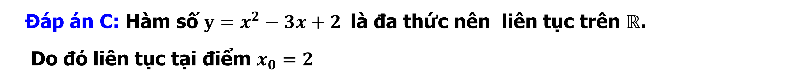

III
Câu hỏi trắc nghiệm:
CÂU 3
15
54
9
6
Hàm số nào sau đây liên tục tại $x_{0}=2$?
A
$y=\sqrt{x−3}$.
$$y=\frac{x}{x^{2}−2x}\text{.}$$
$$y=x^{2}−3x+2\text{.}$$
$y=\frac{\sin{x}}{x−2}$.
B
C
C
D
Bài giải
Đáp án A, B, D: Hàm số không xác định tại điểm $x_{0}=2$
Đáp án C: Hàm số $y=x^{2}−3x+2$là đa thức nên liên tục trên $ℝ$.
Do đó liên tục tại điểm $x_{0}=2$

Slide 15




III
Câu hỏi trắc nghiệm:
CÂU 4
Cho hàm số $f\left(x\right)=\left\{\begin{aligned}\frac{x^{2}−4}{x−2} khi x≠2 \\ \text{4 }khi x=2\end{aligned}\right.$. Mệnh đề nào sau đây đúng?
15
54
9
6
A
𝑓(𝑥) không xác định tại 𝑥=2.
B
$\lim_{x→2}f\left(x\right)=0$.
C
D
$f\left(x\right)$ gián đoạn tại $x=2$.
D
$f\left(x\right)$ liên tục tại $x=2$.
Bài giải
Đáp án A: Tập xác định của hàm số là $ℝ$
Đáp án B : $\lim_{x→2}f\left(x\right)=\lim_{x→2}\frac{x^{2}−4}{x−2}=\lim_{x→2}\left(x+2\right)=4$
Đáp án C, D : $f\left(2\right)=4$; $\lim_{x→2}f\left(x\right)=f(2)$ nên hàm số liên tục tại $x=2$.

Slide 16
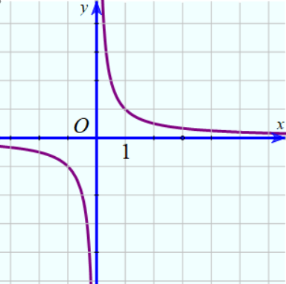

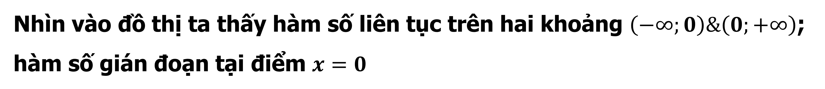



III
Câu hỏi trắc nghiệm:
CÂU 5
15
54
9
6
Cho hàm số $y=f\left(x\right)$ có đồ thị cho bởi hình vẽ
Hàm số gián đoạn tại điểm nào sau đây?
A
$x=−1$.
B
B
$x=0$.
C
$x=1$.
D
$x=2$.
Bài giải
Nhìn vào đồ thị ta thấy hàm số liên tục trên hai khoảng $\left(−∞;0\right)\&\left(0;+∞\right)$;
hàm số gián đoạn tại điểm $x=0$

Slide 17


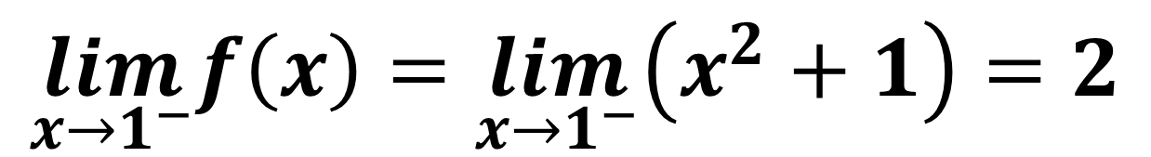

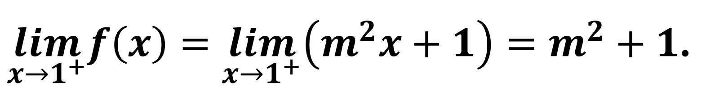
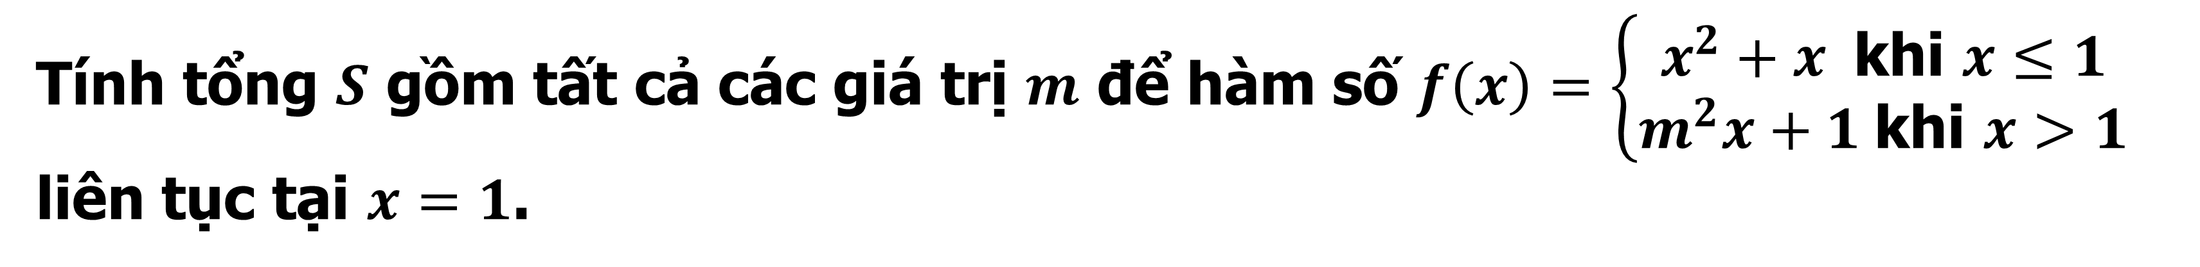
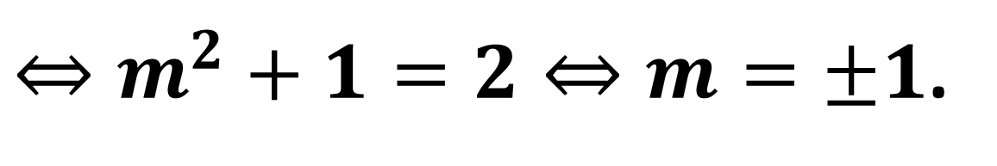
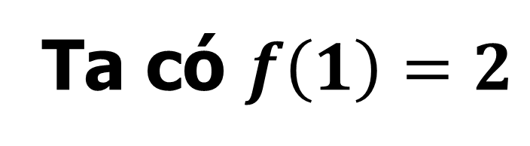

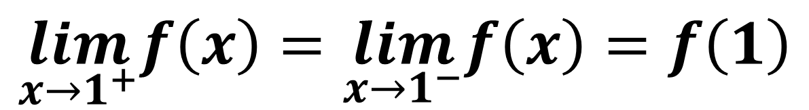
III
Câu hỏi trắc nghiệm:
CÂU 6
15
54
9
6
Tính tổng $S$ gồm tất cả các giá trị $m$ để hàm số $f\left(x\right)=\left\{\begin{aligned}x^{2}+x \text{khi} x≤1 \\ m^{2}x+1 \text{khi} x>1\end{aligned}\right.$ liên tục tại $x=1$.
A
C
D
A
$S=0$.
B
$S=$-1.
$S=$1.
$S=$2.
Bài giải
Ta có $f\left(1\right)=2$
Vậy hàm số liên tục tại $x=1$ khi và chỉ khi
$\lim_{x→1^{+}}f\left(x\right)=\lim_{x→1^{+}}\left(m^{2}x+1\right)=m^{2}+1$.
$$\lim_{x→1^{+}}f\left(x\right)=\lim_{x→1^{−}}f\left(x\right)=f\left(1\right)$$
$$\lim_{x→1^{−}}f\left(x\right)=\lim_{x→1^{−}}\left(x^{2}+1\right)=2$$
$⇔m^{2}+1=2⇔m=±1$.

Slide 18

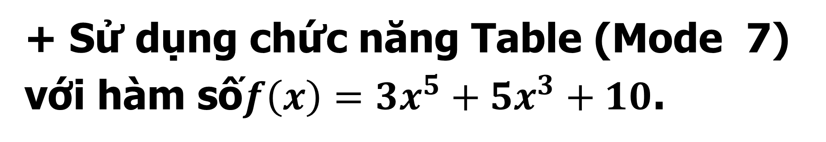

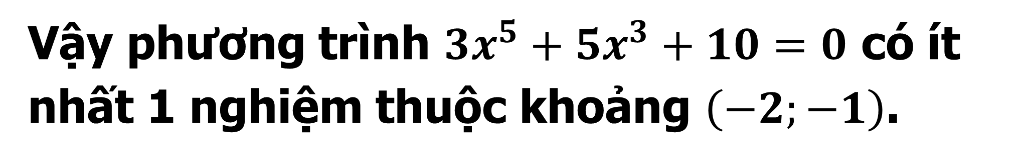


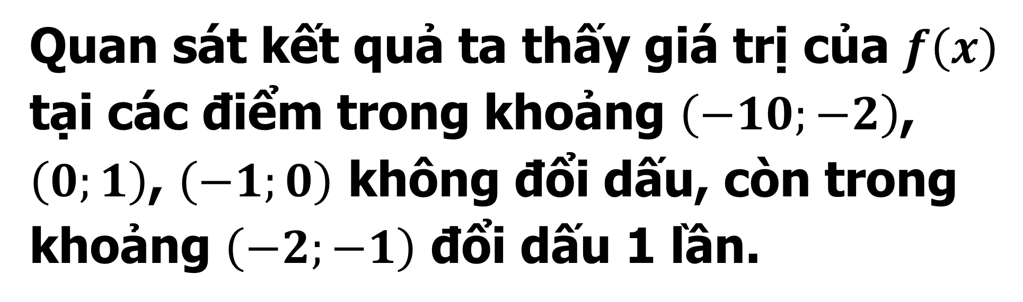
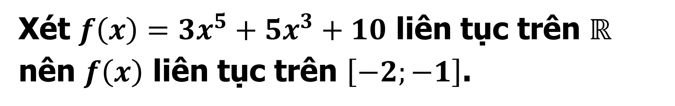


III
Câu hỏi trắc nghiệm:
CÂU 7
15
54
9
6
Phương trình $3x^{5}+5x^{3}+10=0$ có nghiệm thuộc khoảng nào sau đây?
A
C
D
A
$\left(−2;−1\right)$.
B
$\left(−10;−2\right)$.
$\left(0;1\right)$.
$\left(−1;0\right)$.
Bài giải
Cách 1: Tự luận
Cách 2: Trắc nghiệm, sử dụng MTCT
Xét $f\left(x\right)=3x^{5}+5x^{3}+10$ liên tục trên $ℝ$ nên $f\left(x\right)$ liên tục trên $\left[−2;−1\right]$.
+ Sử dụng chức năng Table (Mode 7) với hàm số$f\left(x\right)=3x^{5}+5x^{3}+10$.
Start: -10 End: 1 Step:$\frac{11}{19}$.
Ta có $f\left(−2\right)=−126$, $f\left(−1\right)=2$,
suy ra $f\left(−2\right).f\left(−1\right)<0$.
Quan sát kết quả ta thấy giá trị của $f\left(x\right)$ tại các điểm trong khoảng $\left(−10;−2\right)$, $\left(0;1\right)$, $\left(−1;0\right)$ không đổi dấu, còn trong khoảng $\left(−2;−1\right)$ đổi dấu 1 lần.
Vậy phương trình $3x^{5}+5x^{3}+10=0$ có ít nhất 1 nghiệm thuộc khoảng $\left(−2;−1\right)$.

